Slide 1

BILLEDPUSLESPIL
Analoge AI-aktiviteter, kontekstprompting
Med inspiration fra Tenkeskolen i Norge
Tankespirerne

Slide 2
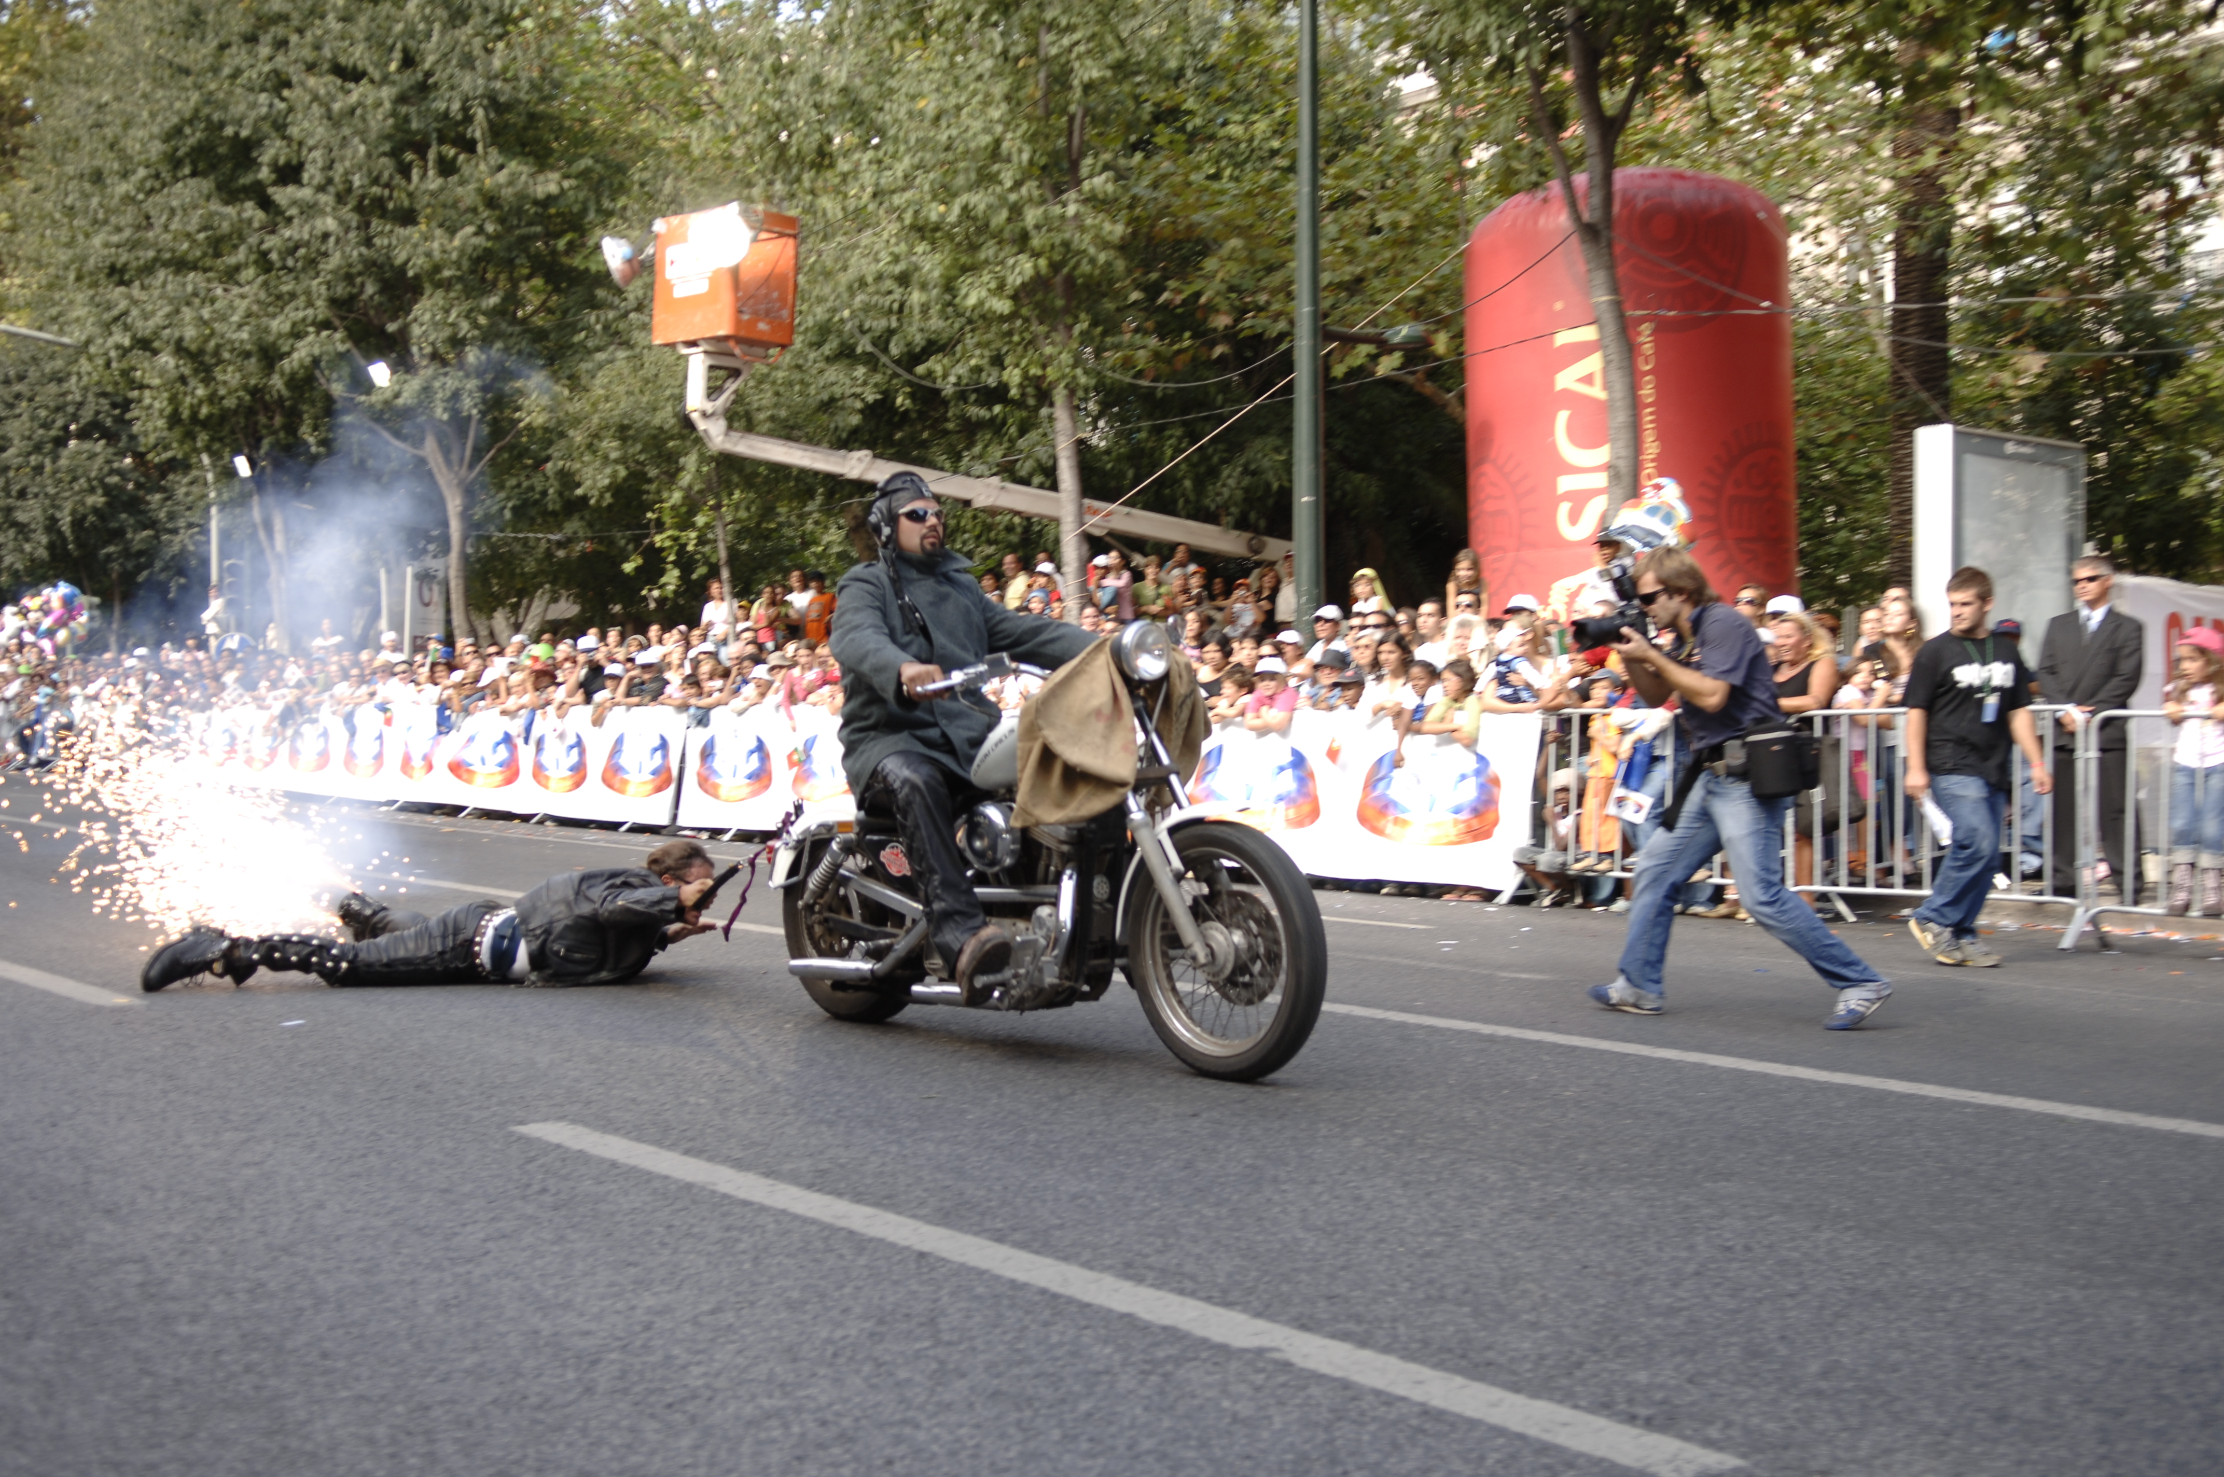
1/5
Hvilke nye ting ser du på billedet?
Hvad tror du hele billedet viser?
Tankespirerne

Slide 3
2/5
Hvad ser du på billedet nu?
Hvad tror du hele billedet vil vise?
Tankespirerne

Slide 4
3/5
Hvilke nye ting ser du på billedet?
Hvad tror du hele billedet viser?
Tankespirerne

Slide 5
4/5
Hvilke nye ting ser du på billedet?
Hvad tror du hele billedet viser?
Tankespirerne

Slide 6
5/5
Viser billedet noget andet eller det samme, som du forestillede dig?
Tankespirerne

Slide 7
Companhia Custom Circus, CC BY-SA 4.0 <https://creativecommons.org/licenses/by-sa/4.0>, via Wikimedia Commons
Tankespirerne

Slide 8
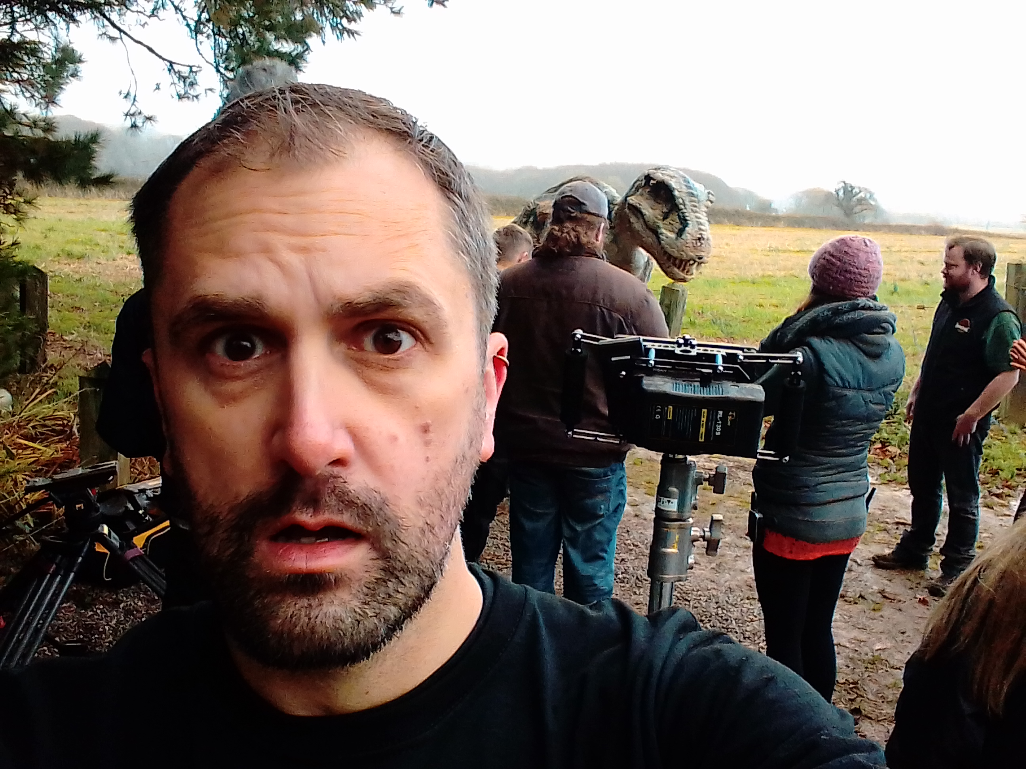
1/4
Hvilke nye ting ser du på billedet?
Hvad tror du hele billedet viser?
Tankespirerne

Slide 9
2/4
Hvilke nye ting ser du på billedet?
Hvad tror du hele billedet viser?
Tankespirerne

Slide 10
3/4
Hvilke nye ting ser du på billedet?
Hvad tror du hele billedet viser?
Tankespirerne

Slide 11
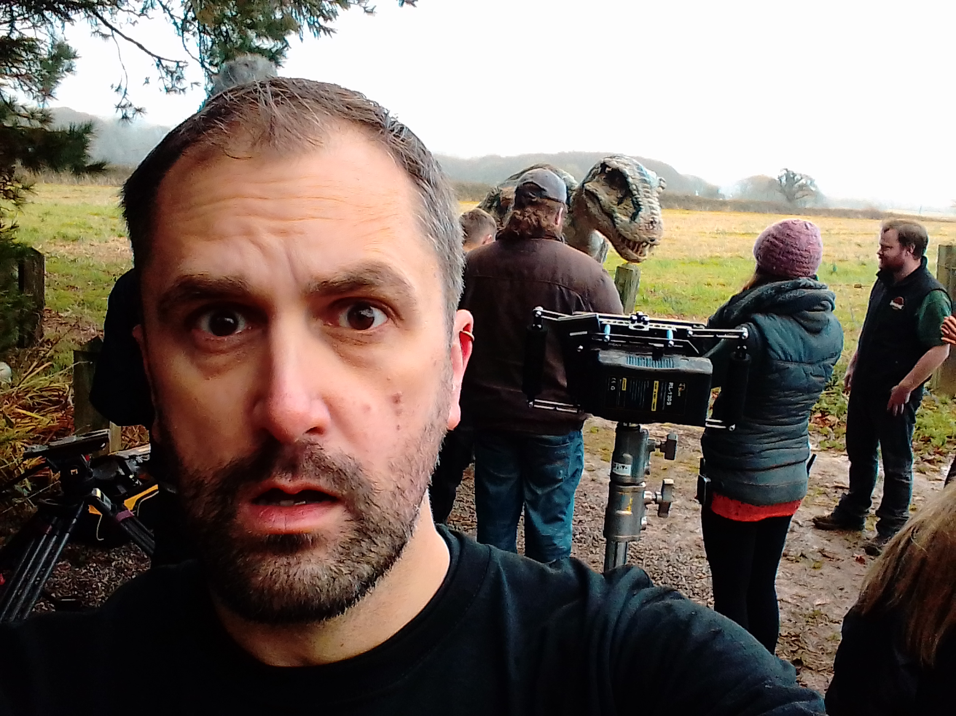
4/4
Viser billedet noget andet eller det samme, som du forestillede dig?
Tankespirerne

Slide 12
Nathan Head, CC BY-SA 4.0 <https://creativecommons.org/licenses/by-sa/4.0>, via Wikimedia Commons
Companhia Custom Circus, CC BY-SA 4.0 <https://creativecommons.org/licenses/by-sa/4.0>, via Wikimedia Commons
Tankespirerne

